Slide 1
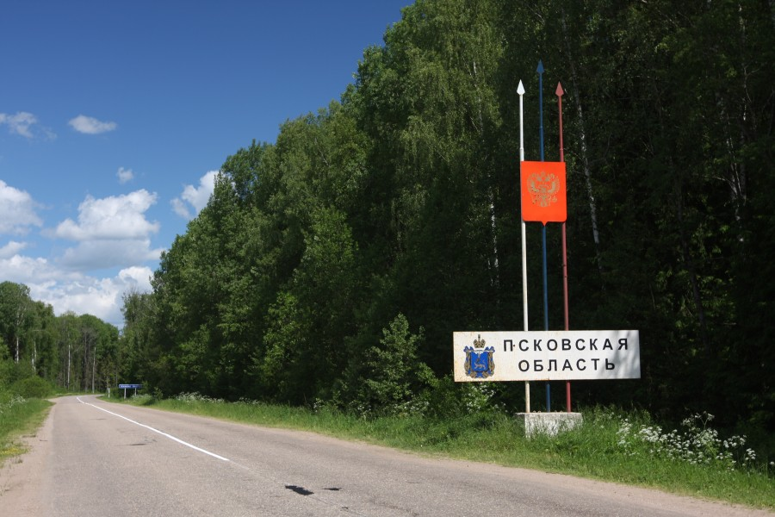
Память о Великой Отечественной войне 1941- 1945
ИСТОРИЯ О ПОДВИГАХ ЖЕНЩИН
ПОЧЕМУ ДЕТИ РОСЛИ БЕЗ БАБУШКИ
Автор: Гаврилова А.А., воспитатель ГДОУ №102, Калининского района, СПб

Slide 2
Семейный фрагмент в годы Великой Отечественной войны
Моя мама родилась в 1938 году 21.03., в большой семье . У неё пять сестёр. Когда началась война ей было всего лишь 3 года. Отец её участвовал в Финской войне и в ВОВ, остался в живых.
Во время войны в доме остались две взрослые женщины и пять детей. Семья проживала в деревне Борки, Кудеверского района, Великолукской области – эта территория была оккупирована немцами.
Моя мама мне рассказала. Как погибла бабушка – Русакова Анна (Михайловна). Она помогала партизанам. Ходила за руку с трёх летнем ребёнком по деревне и высматривала расположение немцев. Детские глаза видели эти страшные карательные войска, уши слышали ужасный лязг немецкой амуниции. Анна М.(не знаю точного отчества) оставляла своих детей дома с бабушкой и уходила к партизанам. В деревне оказался предатель. Немцы расстреляли женщину и привязали тело к лошади, а лошадь пришла домой. Так дети остались без матери на руках у бабушки, которая отдала их в детский дом.
А у меня никогда не было бабушки, как и у многих чьи родные не вернулись с войны.

Slide 3
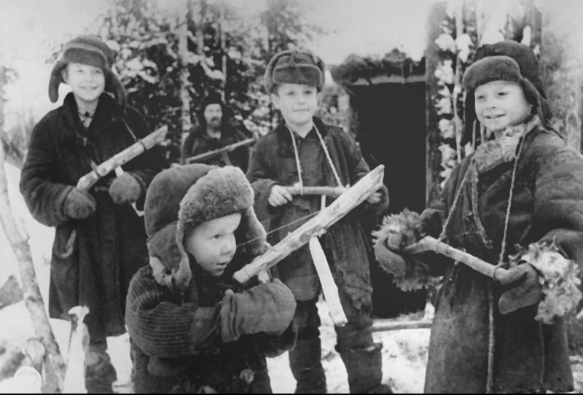
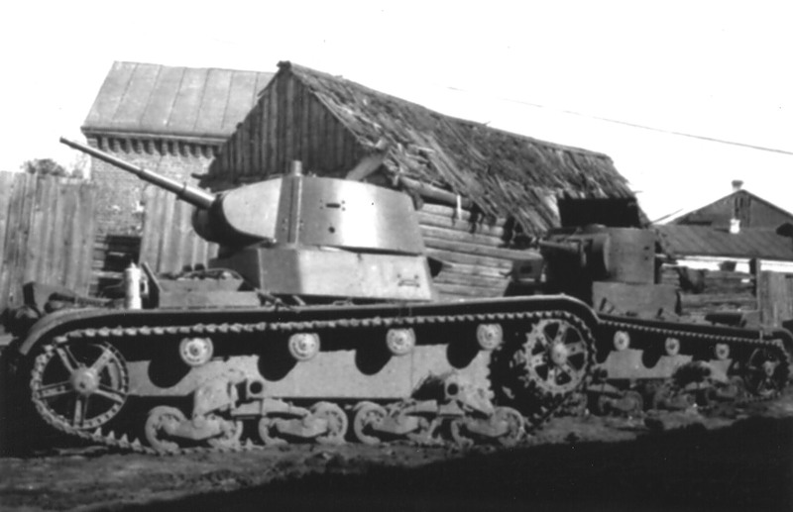
Немецкие войска оккупировали деревни, города…

Slide 4
Партизанское движение
Сыграло огромную роль в победе над фашистами.
Да, не легка борьба. Но мы ведь не одни – во вражеском тылу тревожные огни.
Борьба кипит. Она в разгаре. Мы разгромим врагов. Не за горами дни, когда подвергнутся они заслуженной и неизбежной каре.

Slide 5
Партизанский отряд в лесу

Slide 6
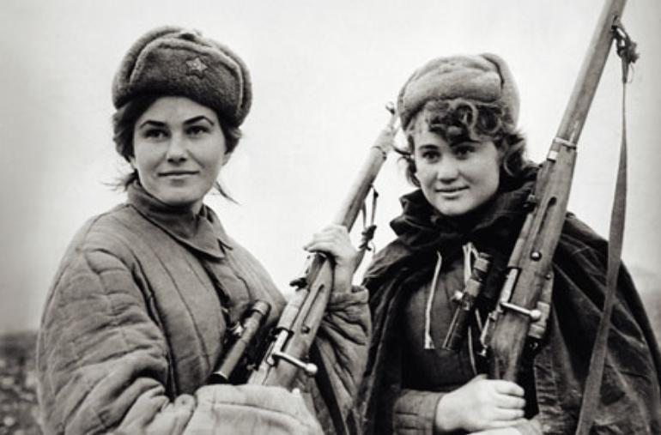
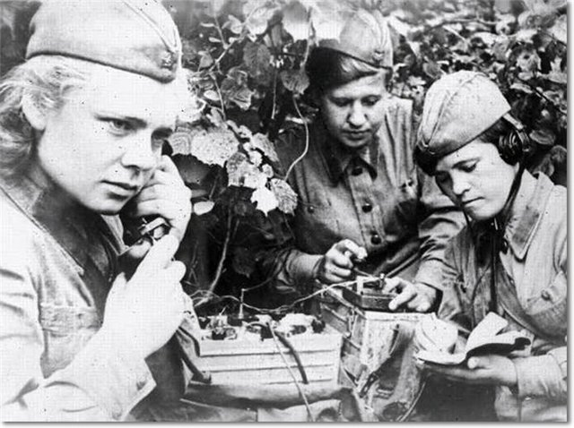
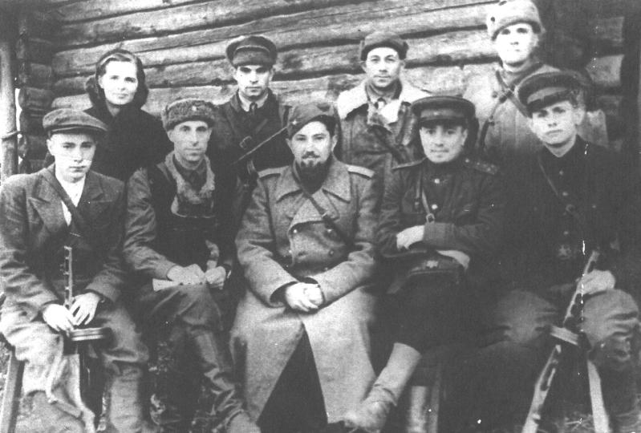
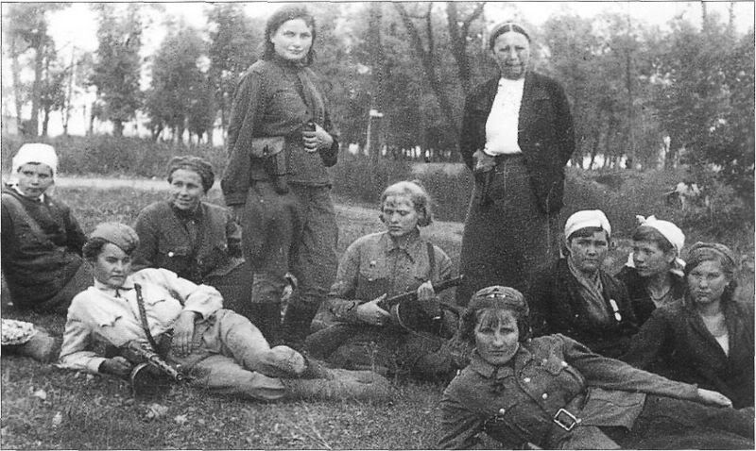
Мы все привыкли на войне
Держать один ответ….
Нет, Гитлер, больше не помогут
Ни ухищренья, ни хвальба,-
На кровью политых дорогах
Твоя закончится судьба!

Slide 7
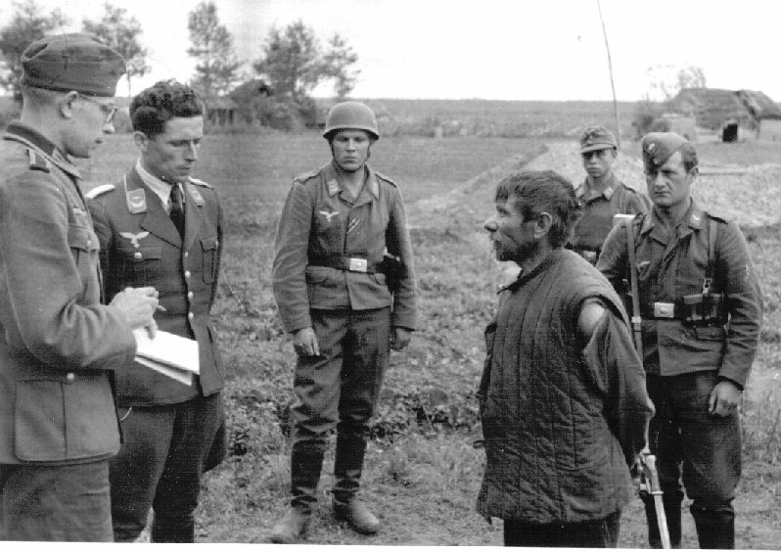
Свой среди чужих

Slide 8
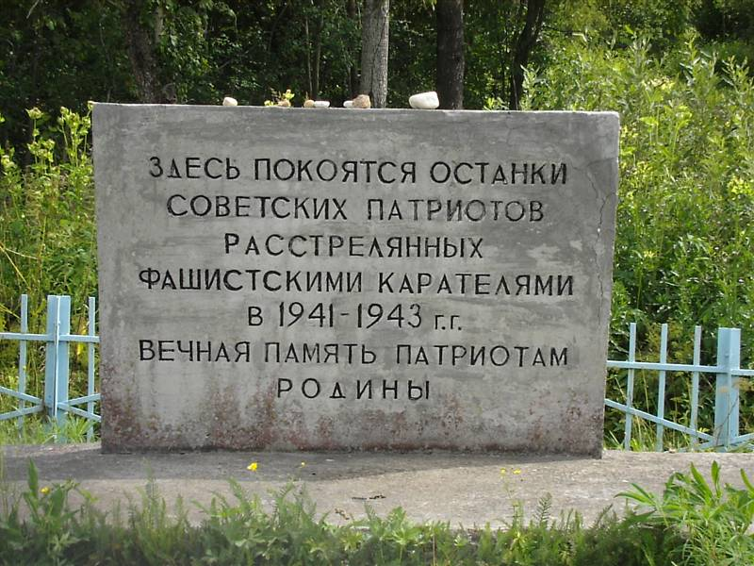

Slide 9
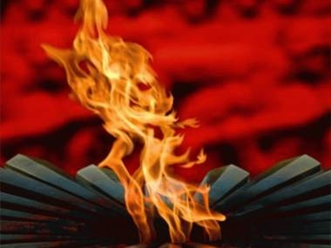
Пламенели рубины рябин, Шелестели вершины осин, Шла дорога к родному порогу Через вражий далёкий Берлин. И казалось, что нет ей конца – Всюду пламя и ливни свинца!... Только ноги шагали, шагали… И стучали, стучали сердца. Если внуки пройти захотят По следам, по дорогам солдат, Им укажут тот путь обелиски, Что от Волги до Эльбы стоят. Внуки- правнуки помнить должны Те былые дороги войны, Тех солдат, что дошли до Победы И вернули нам радость весны. Отрывок из «Солдатские дороги» Вольт Суслов.

